Slide 1




Slide 2
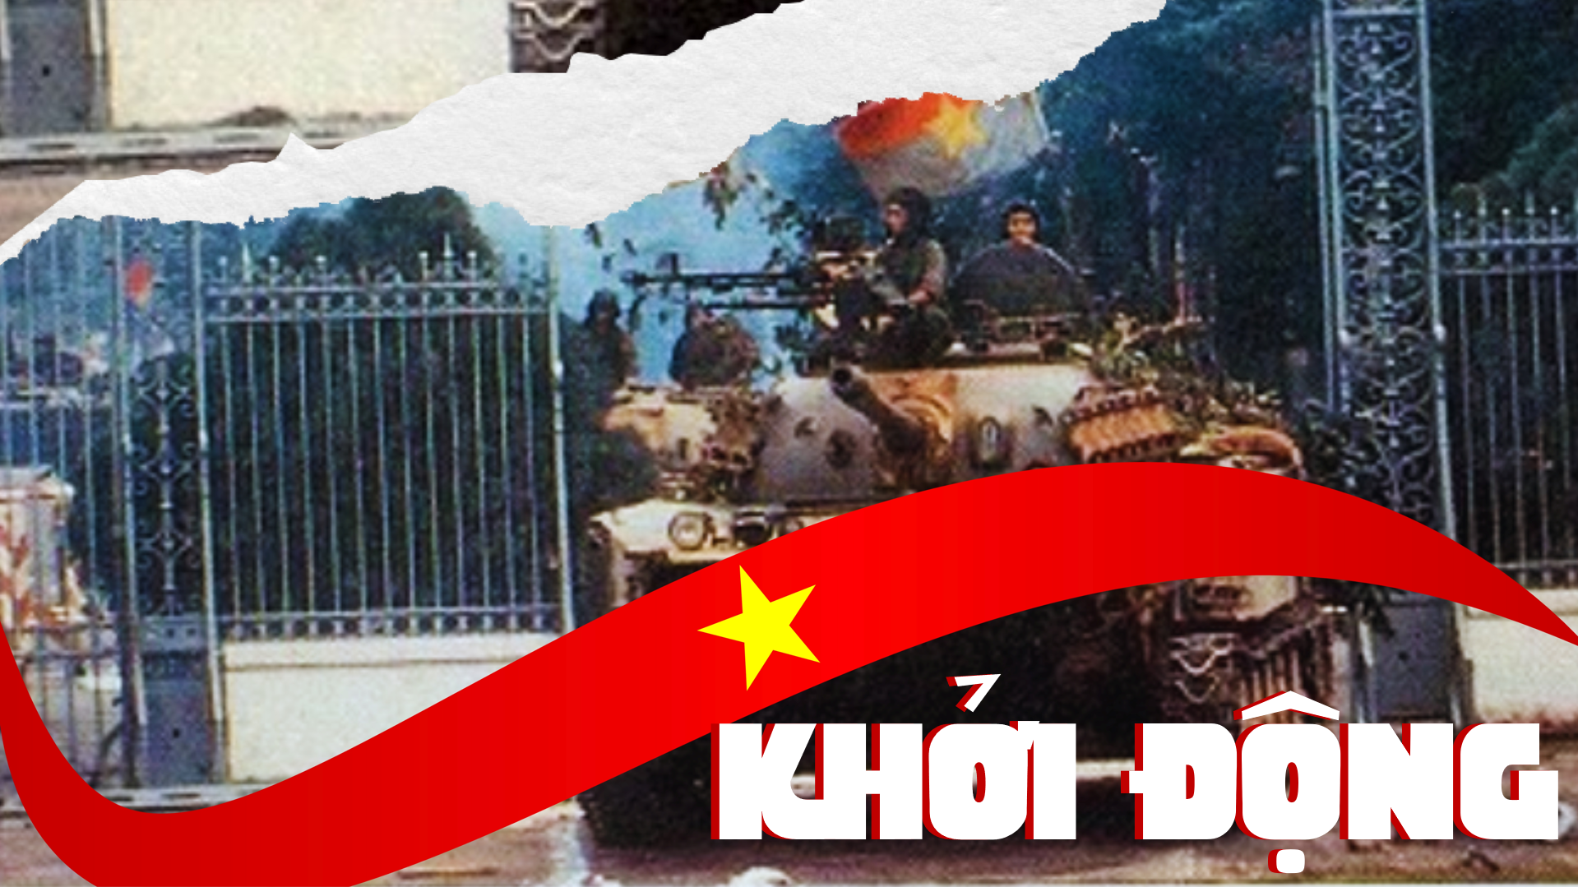

Slide 3

Bài hát trên nhắc đến sự kiện nào? Hãy chia sẻ những điều em biết về sự kiện đó.
Notes:
Như có Bác trog ngày vui đại thắng | Bản chuẩn | Có lời

Slide 4
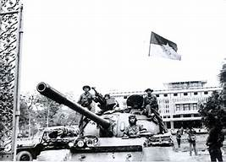
Bài hát "Như có Bác trong ngày vui đại thắng" của nhạc sĩ Phạm Tuyên là một tác phẩm âm nhạc nổi tiếng ra đời vào năm 1975, đánh dấu sự kiện giải phóng miền Nam, thống nhất đất nước - một mốc son chói lọi trong lịch sử dân tộc Việt Nam.
- Điểm nhấn của bài hát chính là điệp khúc "Như có Bác trong ngày vui đại thắng", thể hiện niềm xúc động, biết ơn sâu sắc của tác giả và người dân Việt Nam đối với Chủ tịch Hồ Chí Minh - vị lãnh tụ kính yêu của dân tộc. Mặc dù Bác đã không còn, nhưng hình ảnh và tư tưởng của Bác vẫn luôn sống mãi trong trái tim mỗi người dân Việt Nam, tiếp thêm sức mạnh cho họ trên con đường giành độc lập, tự do.
- Điểm nhấn của bài hát chính là điệp khúc "Như có Bác trong ngày vui đại thắng", thể hiện niềm xúc động, biết ơn sâu sắc của tác giả và người dân Việt Nam đối với Chủ tịch Hồ Chí Minh - vị lãnh tụ kính yêu của dân tộc. Mặc dù Bác đã không còn, nhưng hình ảnh và tư tưởng của Bác vẫn luôn sống mãi trong trái tim mỗi người dân Việt Nam, tiếp thêm sức mạnh cho họ trên con đường giành độc lập, tự do.

Slide 5
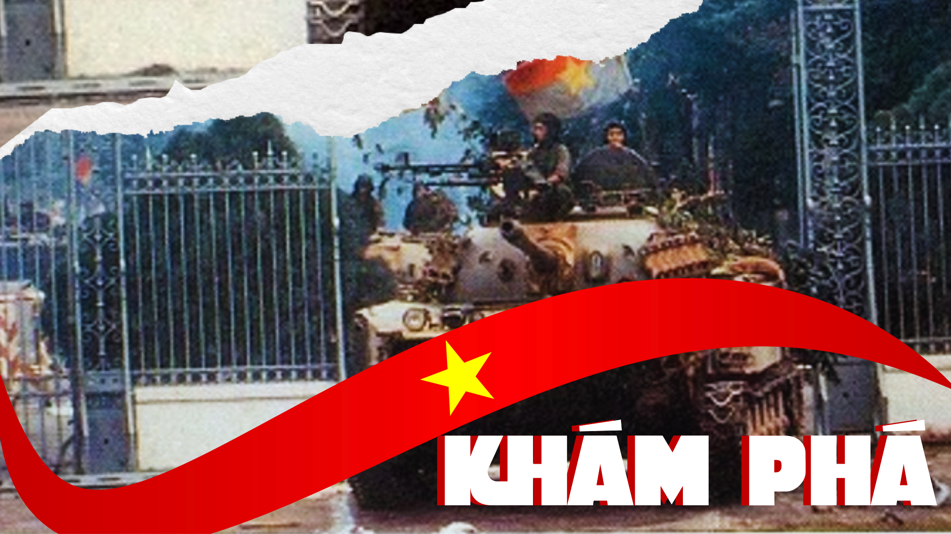

Slide 6
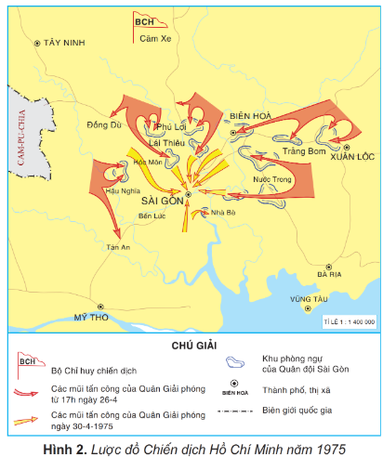
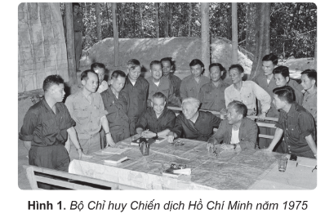
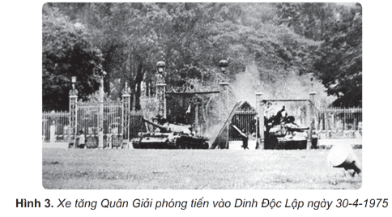
Đọc thông tin và quan sát các hình 1, 2, 3, em hãy kể lại diễn biến chính của Chiến dịch Hồ Chí Minh năm 1975.

Slide 7
Phiếu học tập
Đọc mục 1 SGK kết hợp với quan sát lược đồ bên, sắp xếp các sự kiện sau đây theo đúng diễn biến của Chiến dịch Hồ Chí Minh năm 1975.
1. Lá cờ của Mặt trận Dân tộc Giải phóng miền Nam Việt Nam tung bay trên Dinh Độc Lập.
2. Chiến dịch giải phóng Sài Gòn - Gia Định lấy tên là Chiến dịch Hồ Chí Minh.
3. Quân Giải phóng làm chủ được các mục tiêu quan trọng trong thành phố.
4. Năm cánh quân cùng lúc tiến vào Sài Gòn.
5. Chiến dịch Hồ Chí Minh kết thúc thắng lợi.
6. Quân Giải phóng chọc thủng tuyến phòng ngự vòng ngoài, tiếp cận Sài Gòn.

Slide 8

Chiến dịch giải phóng Sài Gòn - Gia Định lấy tên là Chiến dịch Hồ Chí Minh.
Năm cánh quân cùng lúc tiến vào Sài Gòn.
Quân Giải phóng chọc thủng tuyến phòng ngự vòng ngoài, tiếp cận Sài Gòn.

Slide 9
Quân Giải phóng làm chủ được các mục tiêu quan trọng trong thành phố.
Lá cờ của Mặt trận Dân tộc Giải phóng miền Nam Việt Nam tung bay trên Dinh Độc Lập.
Năm cánh quân cùng lúc tiến vào Sài Gòn.

Slide 10


Slide 11

Em cảm nhận được tinh thần, cảm xúc nào của chiến sĩ, người dân cả nước trong ngày 30/4/1975?
Theo em, Dinh Độc Lập là biểu tượng mang ý nghĩa gì?
Chiến dịch Hồ Chí Minh toàn thắng có ý nghĩa gì đối với lịch sử dân tộc ta?

Slide 12

Tinh thần đoàn kết của dân tộc.
Ý chí chiến đấu bất khuất của quân và dân ta.
Niềm vui, niềm hân hoan cả dân tộc.
Kết thúc vẻ vang cuộc chiến tranh cứu nước.

Slide 13


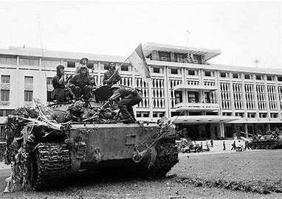
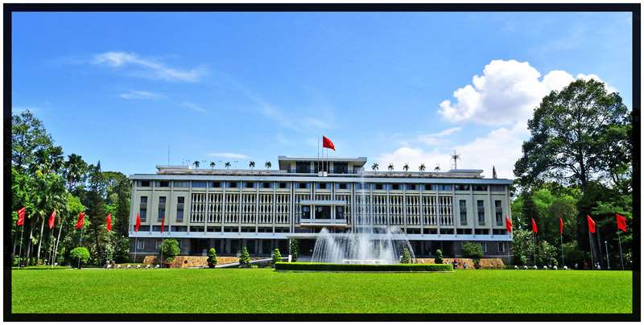
DINH ĐỘC LẬP
Là chứng tích lịch sử quan trọng.
Biểu tượng cho sự thống nhất, toàn vẹn lãnh thổ quốc gia.

Slide 14
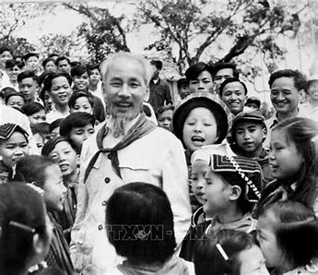
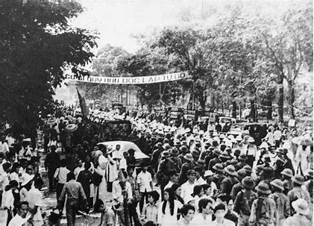
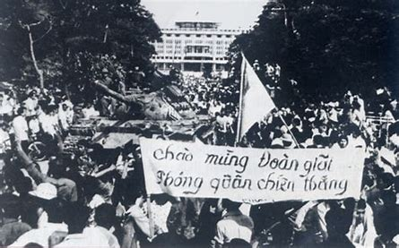
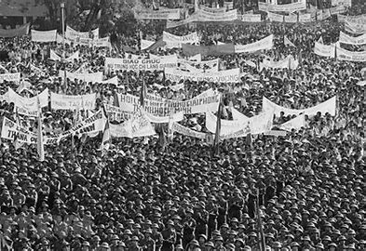
Mở ra cho dân tộc một kỉ nguyên mới độc lập, thống nhất, cả nước đi lên Chủ nghĩa xã hội.

Slide 15


Slide 16
Sắp xếp các sự kiện dưới đây theo đúng tiến trình lịch sử:
Chiến dịch Hồ Chí Minh toàn thắng; Quân Giải phóng đã làm chủ được các mục tiêu quan trọng trong thành phố Sài Gòn; Quân Giải phóng đã chọc thủng tuyến phòng ngự vòng ngoài; Lá cờ cách mạng tung bay trên nóc Dinh Độc Lập; Chiến dịch Hồ Chí Minh bắt đầu.

Slide 17
Chiến dịch Hồ Chí Minh bắt đầu (26/4/1975)
Quân Giải phóng đã chọc thủng tuyến phòng ngự vòng ngoài (27/4/1975)
Quân Giải phóng đã làm chủ được các mục tiêu quan trọng trong thành phố Sài Gòn (28/4/1975)
Lá cờ cách mạng tung bay trên nóc Dinh Độc Lập (30/4/1975)
Chiến dịch Hồ Chí Minh toàn thắng (30/4/1975)

Slide 18
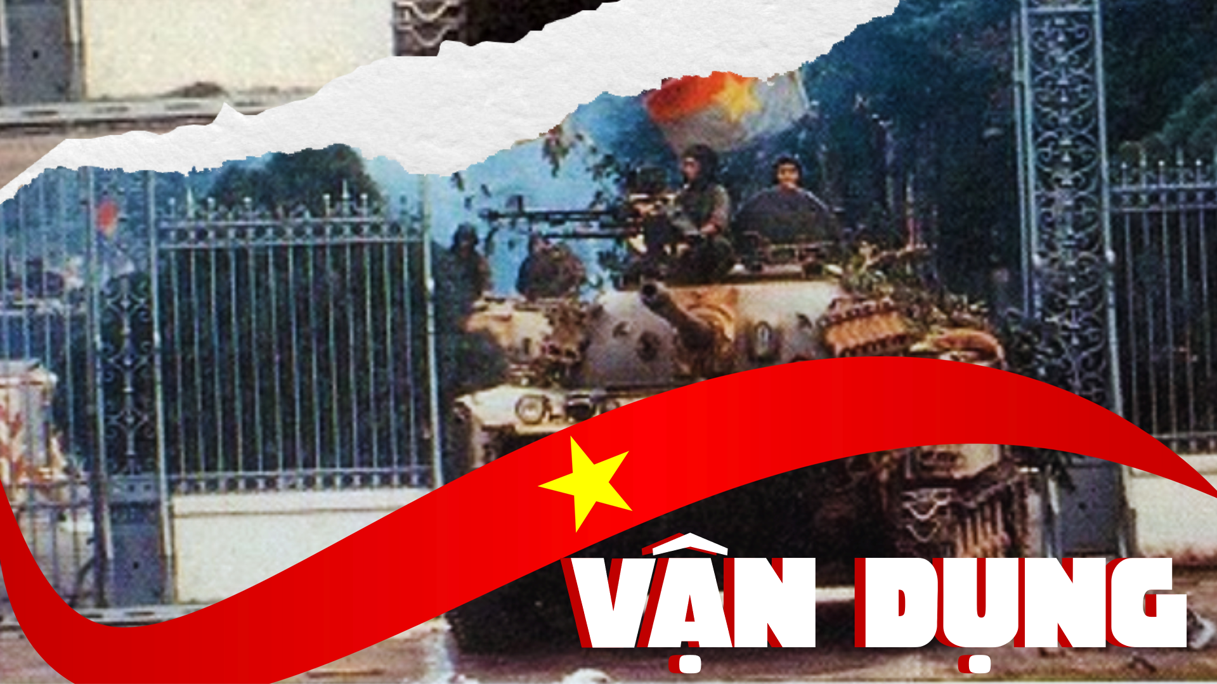

Slide 19
